Slide 1
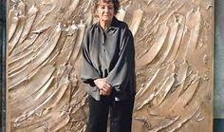
U svijetu likovnih umjetnika 3
Marija ujević - galetović
Rođenje | 20. listopada 1933.
Nacionalnost | Hrvatica
Vrsta umjetnosti | kiparstvo

Slide 2
Životopis
Marija Ujević-Galetović (Zagreb, 20. listopada 1933.), hrvatska kiparica, akademkinja, redovna članica Hrvatske akademije znanosti i umjetnosti.
Dolazi iz obitelji profesora, otac Mate Ujević bio je profesor rodom iz Imotskog, a kasnije pokretač Hrvatske enciklopedije; majka je također bila profesorica. Osnovnu i srednju školu pohađa u Zagrebu. 1953. upisuje zagrebačku Akademiju likovnih umjetnosti - Kiparski odsjek, te 1958. diplomira u klasi profesora Kršinića. Poslije studija usavršavala se na londonskoj Central School of Art.
Od 1987. godine djelatnica je ALU-a, a status redovne profesorice dobila je 1995. godine. Od 1998. redovita je članica HAZU-a.

Slide 3
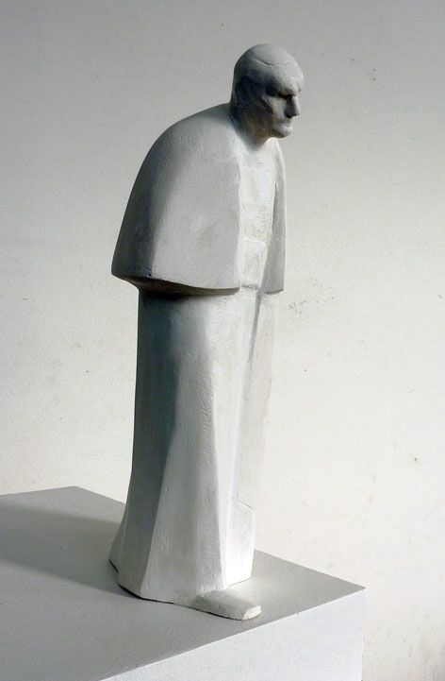
Njeno poznato djelo je kip pape ivana pavla ii.

Slide 4
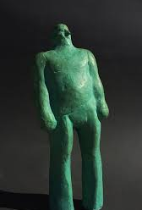
Izradila je I poznatog mornara

Slide 5
PRIPREMA
Učenicima podijelimo pribor za rad: glinu (ili glinamol), modelirke ili drvene štapiće i podloge od kartona. Demonstriramo rad s glinom, opisujući izvedbu.
Glinu (vrsta zemlje) možemo obrađivati prstima i plastičnim ili drvenim nožićima te štapićima i svime što nam pomaže. Pritom moramo paziti da ne ozlijedimo sebe i druge. Možemo je dodavati i oduzimati, savijati, gnječiti, bušiti – modelirati. Osušenu glinu možemo navlažiti vodom.

Slide 6
Naš zadatak je:
MOTIVACIJA
Ponovimo da je naša današnja tehnika kiparska tehnika te se njome bave kipari. Kip je naziv za punu plastiku. Bilo koje tijelo nazivamo (ima) volumen, a mjesto gdje je to tijelo smješteno nazivamo prostor.
Volumen se oblikuje na razne načine; poznajemo masu, a ona može biti raznolika, monolitna, udubljeno-ispupčena, prošupljena, plošno istanjena i linijski istanjena, a poznajemo i reljef koji je jednom stranom spojen za podlogu (moguće i doživljaj opipom).

Slide 7
Izrađujemo jaslice kao marija ujević - galetović
NAJAVA ZADATKA
S djecom razgovaramo o božićnim pričama, spominjemo jaslice, nabrajamo likove Isus, Josip, Marija, tri kralja, anđeli, pastiri, magarac, vol, ovce, deve, psi, a spomenimo i zvijezdu repaticu te štalicu (ili pećinu).
Na papirićima ispisujemo likove i ubacujemo ih u kutiju te svaki učenik izvlači svoj lik.
Današnji materijal kojim oblikujemo je glina. Modelirat ćemo skupinu.
Izradit ćemo jaslice, svaki učenik je dobio 2 ispisana lika na papirićima.
Navodimo da se radi o jednom velikom grupnom radu. Kada svi budu gotovi sa izvedbom okupit ćemo ih u grupu jaslice.
Zadatak neće u potrpunosti biti danas gotov jer će se rad morati osušiti.

Slide 8
Za projekt u svijetu likovnih umjetnika 3
Prezentaciju izradila Marina Lebo

